Slide 1


Slide 2

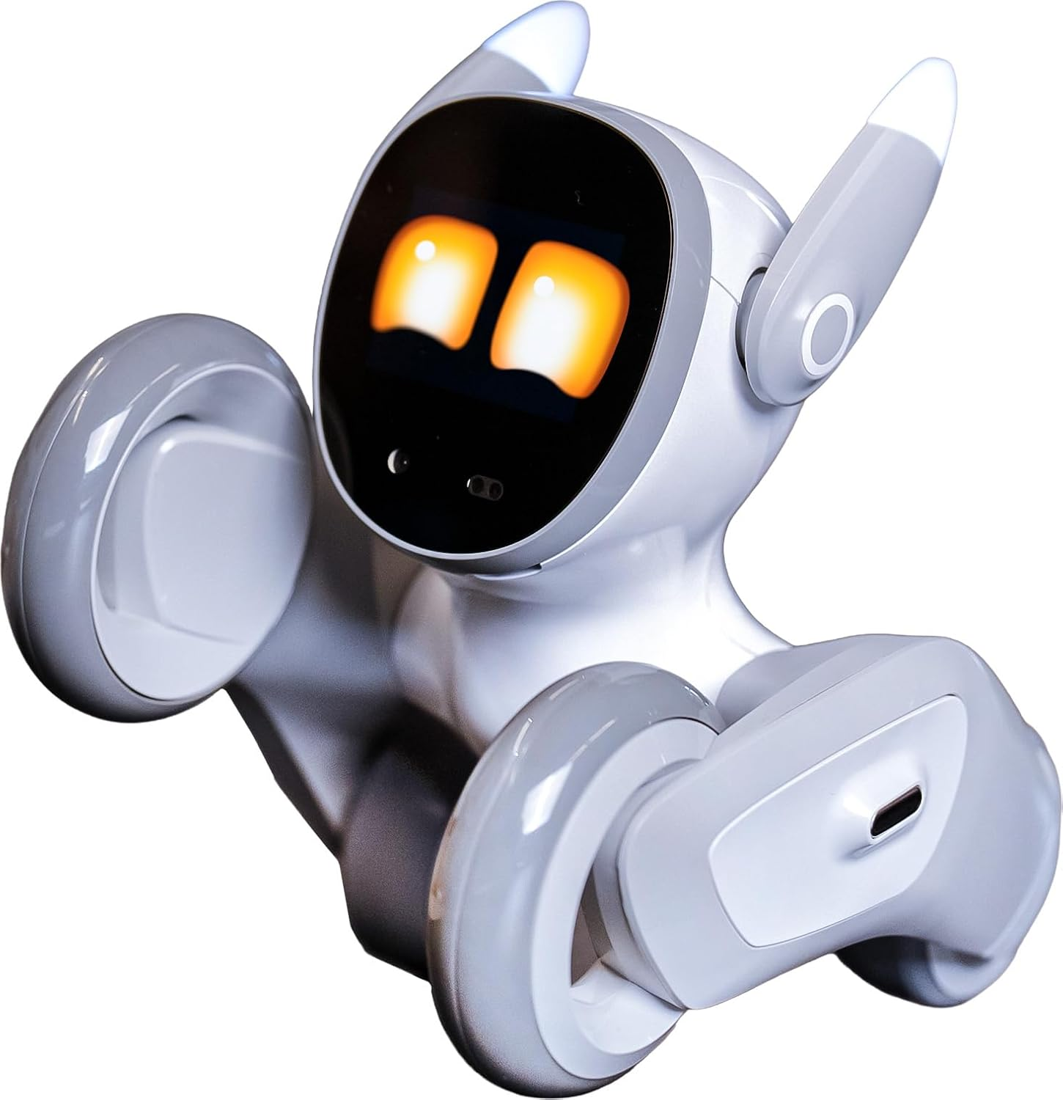
Хто такі ШІ-роботи і чому вони нас дивують
Сьогодні роботи – це вже не лише машини з фільмів. Вони стають частиною нашого повсякденного життя: допомагають, розважають, навчають і навіть спілкуються з людьми.
Notes:
Коли ми чуємо слово “робот”, багато хто уявляє собі героя з фільму або фантастичну машину з майбутнього. Але насправді роботи вже давно поруч із нами. Вони допомагають нам удома, вчать, розважають і навіть можуть з нами спілкуватися.
Найцікавіше починається тоді, коли в роботів з’являється штучний інтелект. Тоді робот перестає бути просто машиною і починає поводитися більш “по-людськи”. Саме таких роботів ми сьогодні і будемо розглядати.

Slide 3
Чим ШІ-робот відрізняється від звичайного робота
Звичайний робот працює за принципом: команда – дія. Він виконує лише те, що в нього закладено наперед, і не розуміє контексту.
ШІ-робот працює інакше. Він може чути голос, розпізнавати обличчя, реагувати на жести та змінювати поведінку залежно від того, що відбувається навколо.
Notes:
Звичайний робот працює дуже просто: йому дали команду — він її виконав. Наприклад, натиснули кнопку — він поїхав, відпустили — зупинився.
ШІ-робот працює інакше. Він може почути голос, побачити людину, зрозуміти жест і вирішити, як краще відреагувати.
Тобто ми не просто керуємо ним, а починаємо з ним взаємодіяти, майже як із живою істотою.

Slide 4
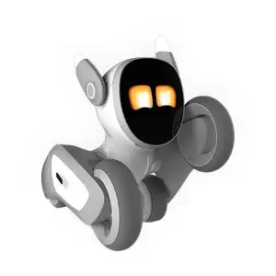
Знайомство з Loona
Головна особливість Loona – вона створена так, щоб людина сприймала її не як пристрій, а як друга або цифрового улюбленця.
Notes:
Зараз я хочу познайомити вас із роботом Loona. Це не просто робот, а робот-друг або цифровий улюбленець.
Його створили так, щоб людина сприймала його не як пристрій, а як когось “живого” — з характером, емоціями та поведінкою. Саме тому Loona виглядає мило, рухається як тваринка і реагує на людину.

Slide 5
Як Loona «розуміє» людину?
Loona реагує на жести, голосові команди та рухи, а ще має власні емоційні реакції: радість, цікавість, здивування.
Notes:
Loona може сприймати світ навколо себе. Вона реагує на голос, на рухи, на жести та навіть на те, що відбувається поруч із нею.
У неї є власні емоції — радість, цікавість, здивування. Саме завдяки цьому здається, що робот не просто виконує команди, а справді “спілкується” з нами.

Slide 6
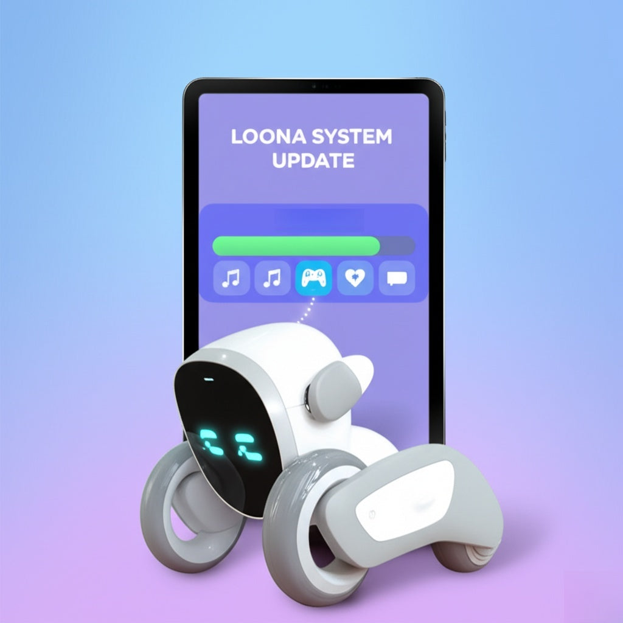
Спілкування з Loona через телефон
Для керування Loona використовується мобільний застосунок. Через телефон ми можемо спілкуватися з роботом, запускати ігри, керувати рухами та змінювати поведінку.
Notes:
Щоб керувати Loona, нам не потрібен складний пульт або комп’ютер. Усе відбувається через звичайний смартфон.
Через застосунок ми можемо керувати рухами робота, запускати ігри, змінювати поведінку та навіть програмувати його. Це означає, що сучасні роботи легко поєднуються з тими пристроями, якими ми користуємося щодня.

Slide 7
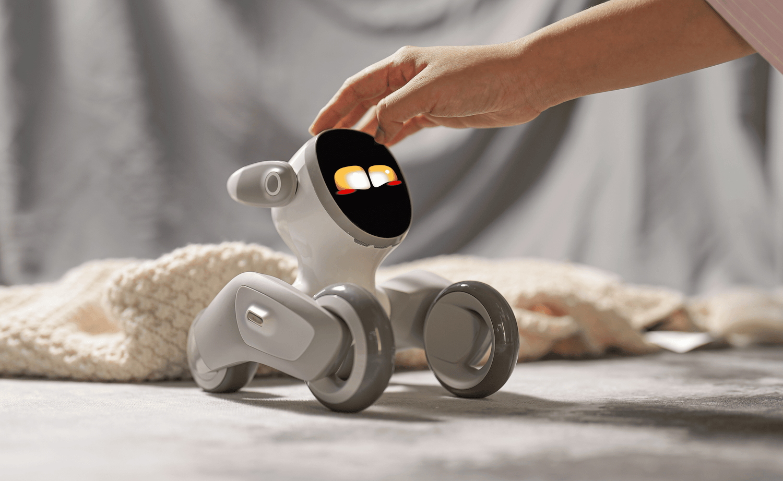
Програмування
Loona можна програмувати за допомогою візуальних блоків.
Це дуже схоже на Scratch: ми не пишемо складний код, а складаємо логіку з готових блоків.
Notes:
Loona можна програмувати, але для цього не потрібно писати складний код. Програмування тут відбувається за допомогою візуальних блоків — майже так само, як у Scratch.
Ми просто з’єднуємо блоки між собою і пояснюємо роботу, що саме він має робити: рухатися, реагувати, говорити або гратися. Це дуже хороший спосіб навчитися логіці програмування.

Slide 8
Чому спілкування з ШІ-роботом це майбутнє?
ШІ-роботи навчають нас не лише технологіям, а й новому способу мислення. Ми починаємо розуміти, як працює логіка, алгоритми та штучний інтелект.
Notes:
Спілкування з ШІ-роботами — це не лише про технології. Це про розвиток мислення, логіки та розуміння того, як працює штучний інтелект.
Такі роботи допомагають навчатися через гру, експерименти та цікаву взаємодію. І саме тому ШІ-роботи стають важливою частиною освіти та нашого майбутнього.

Slide 9
А зараз, познайомимось з Loona
Notes:
А тепер давайте не просто говорити про робота, а познайомимося з ним наживо.

